Slide 1
Quản lý dự án phần mềm Agile
Nhóm 1
Đề tài: Quản lý tiệm trà chanh toco

Slide 2
Nội dung
01
Giới thiệu thành viên
02
Giới thiệu dự án
03
Thiết kế giao diện ứng dụng
04
Backlog và trello
05
06
Kiểm thử
Code

Slide 3
01. Giới thiệu thành viên

Slide 4
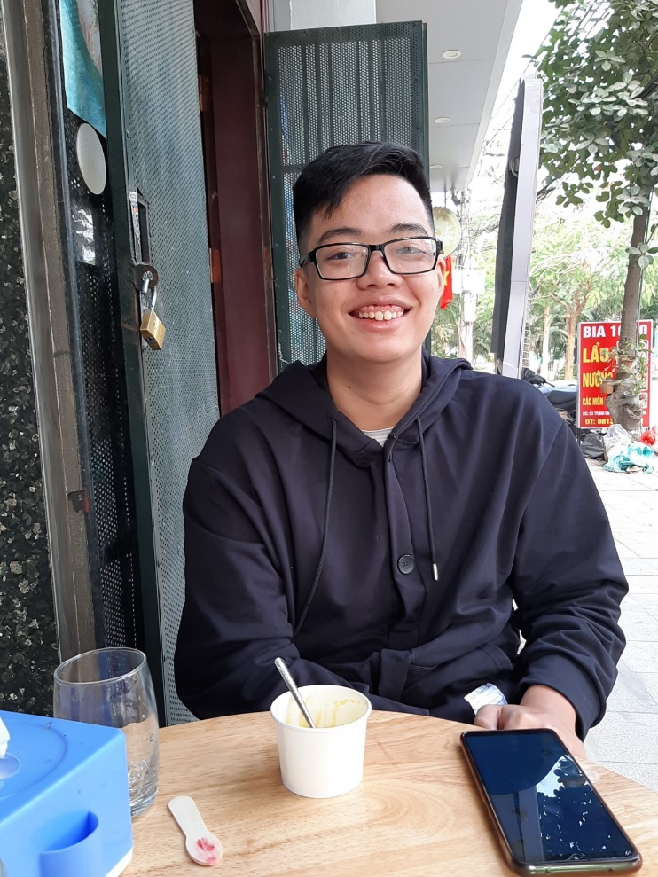
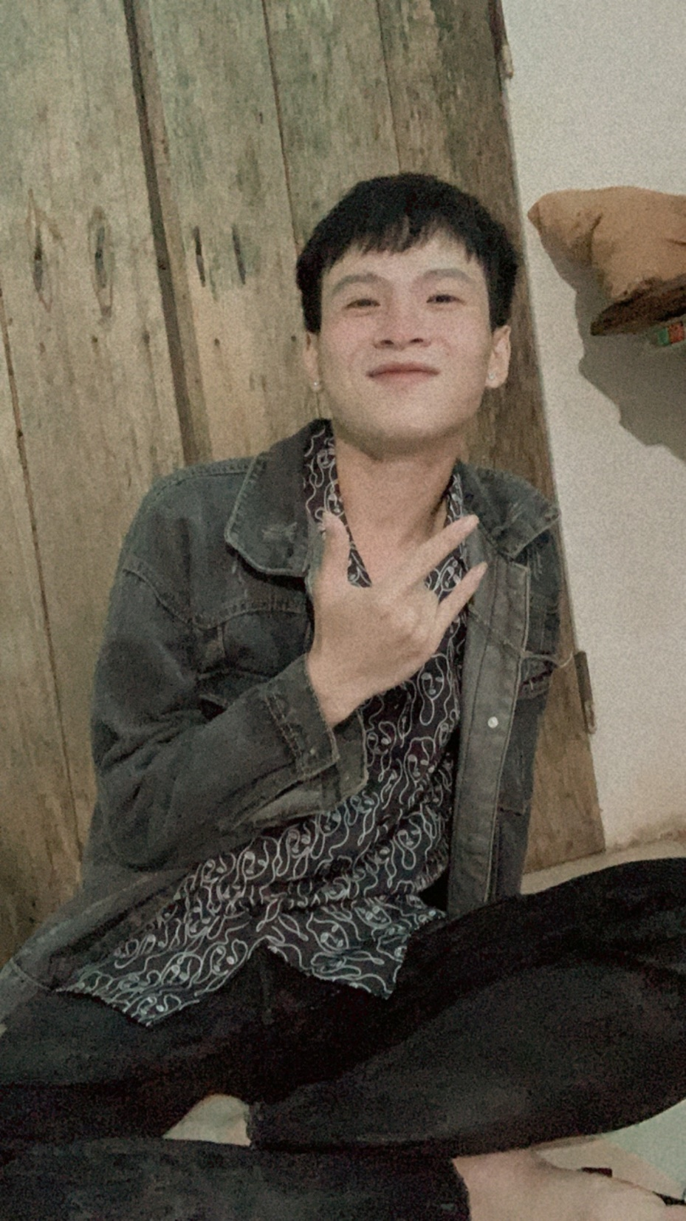
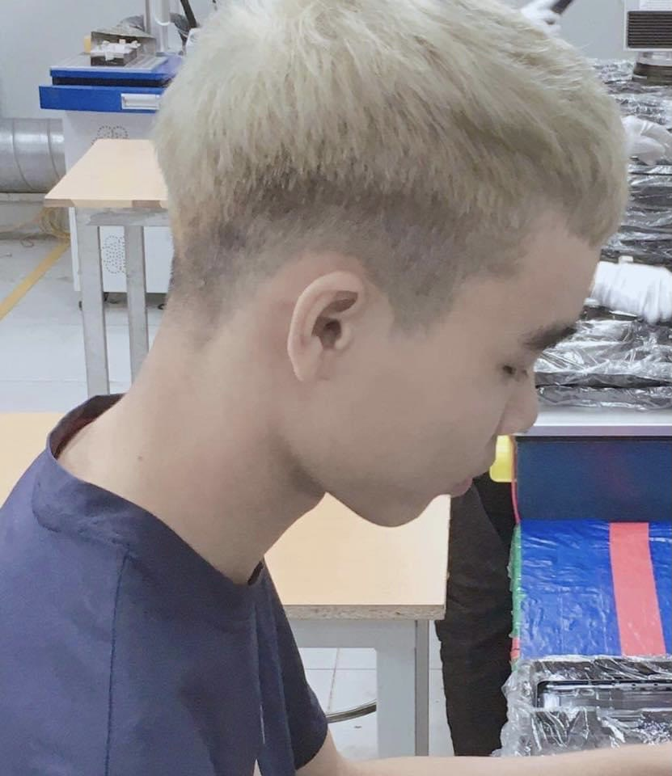
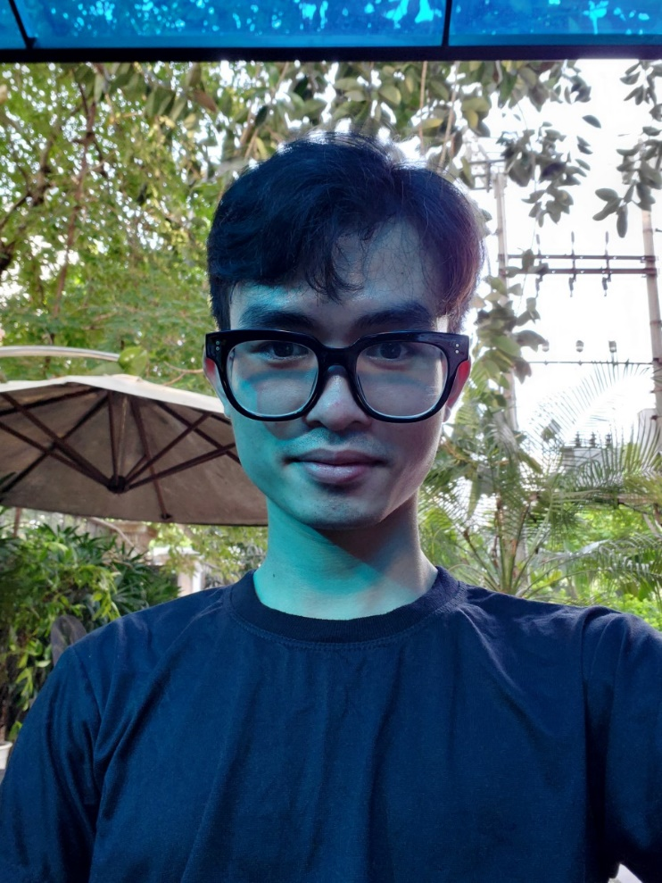
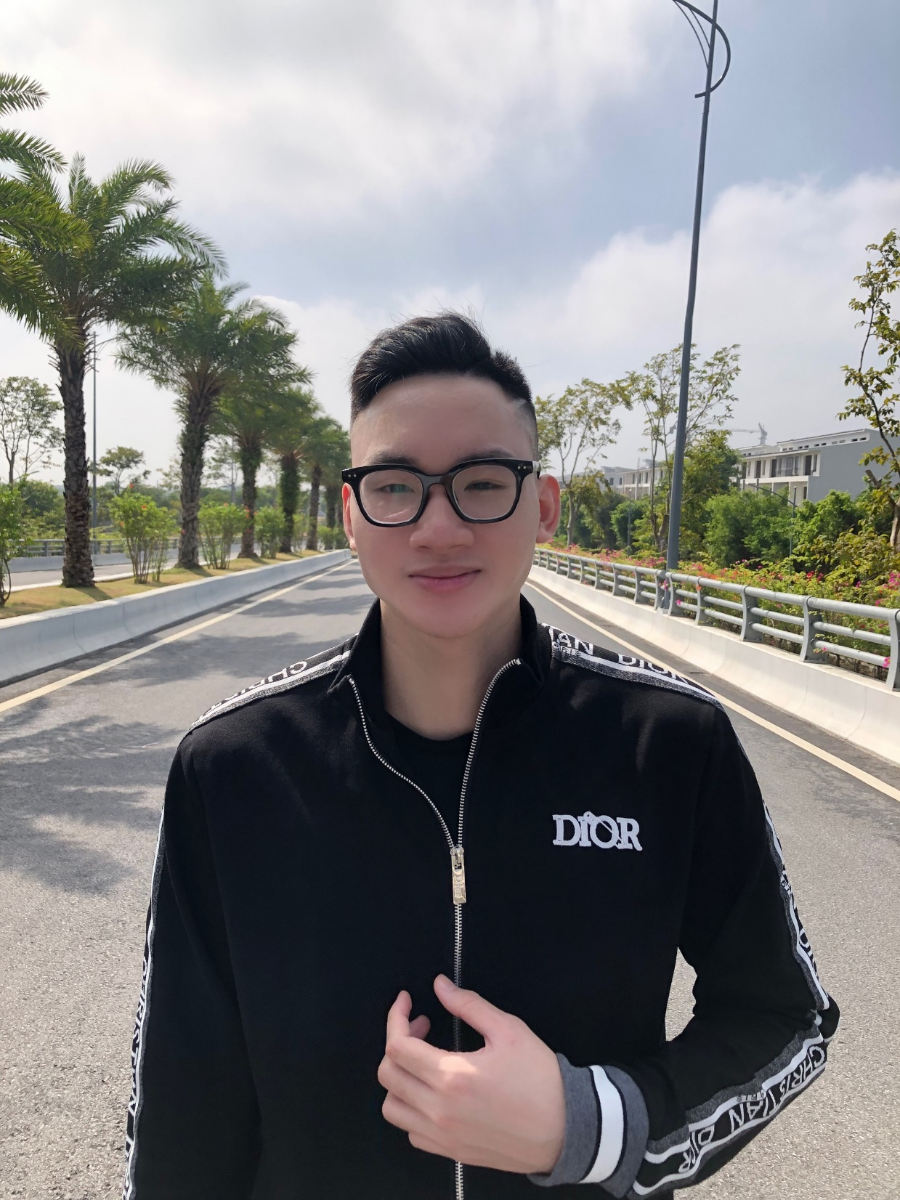
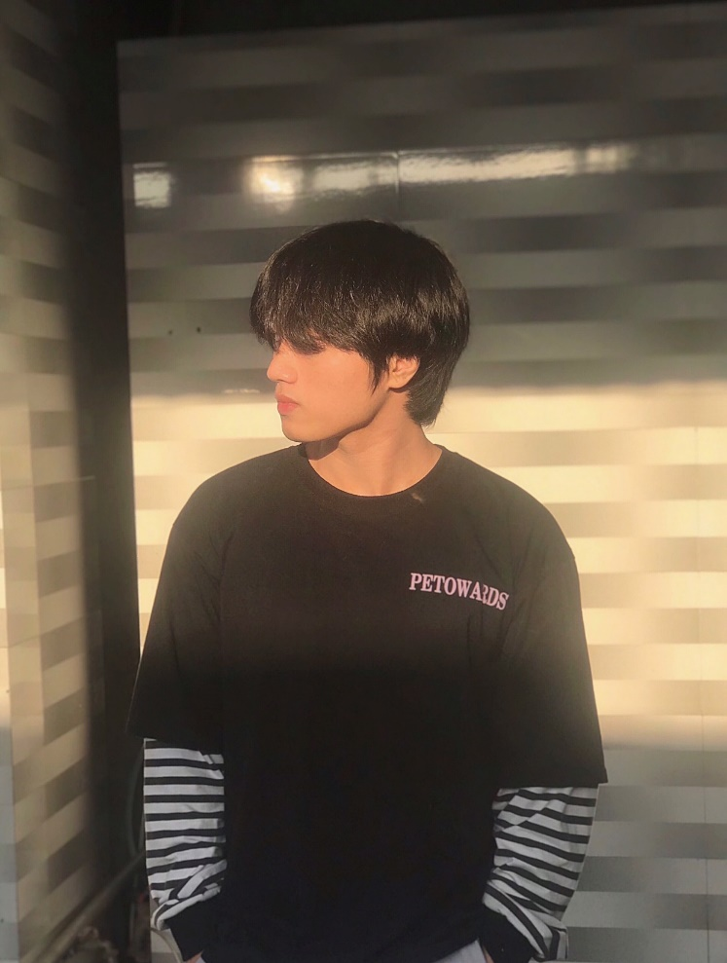
Nguyễn Danh Thành – PH13474
Bùi xuân hoàng ph13459
Hoàng Anh Dũng PH13370
Scrum Master
Lập trình viên
Thiết kế viên
Lê Văn Toại– PH13474
Kiểm thử viên
Nguyễn Văn Long _ PH13465
Đặng Lê Vũ Dũng
Nguyễn Thành Luận– PH12399
Lập trình viên
Lập trình viên
Lập trình viên

Slide 5
02. Giới thiệu dự án

Slide 6
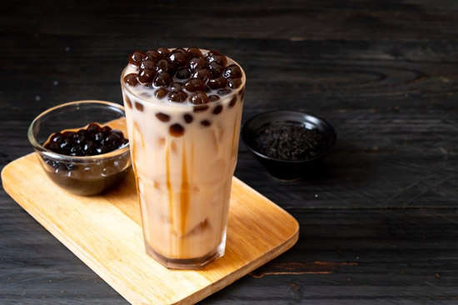
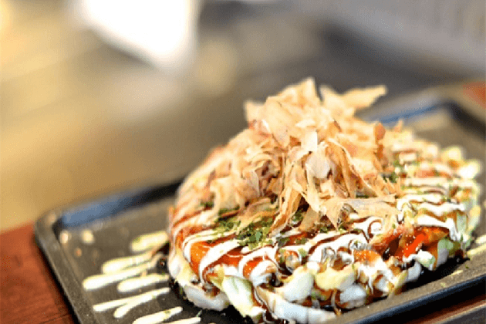

Quản lý quán trà chanh toco
Chủ quán mới mở một quán trà chanh và gặp khó khăn trong việc quản lý và vận hành nhà hàng. Ứng dụng quản lý quán trà chanh toco ra đợi nhằm giúp chủ quán có thể dễ dàng quản lý thực đơn, các bàn, các phòng, thông tin khach hàng và thông tin của nhân viên

Slide 7
03. Thiết kế giao diện ứng dụng

Slide 8
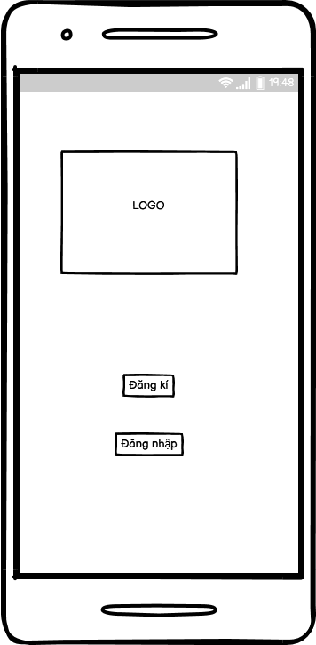
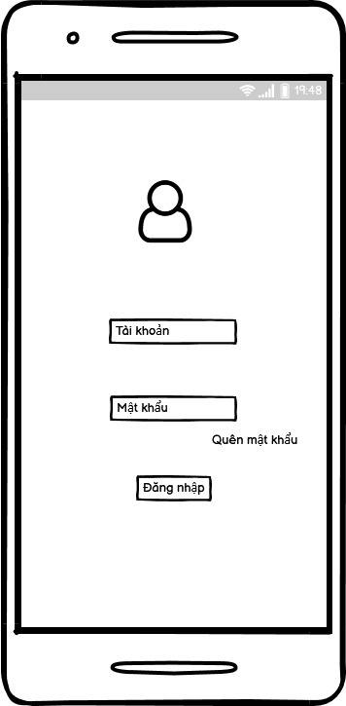
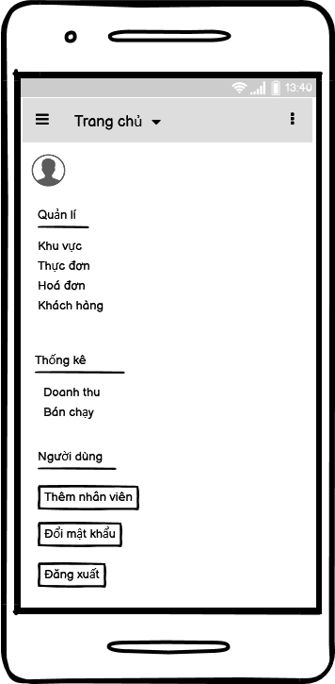
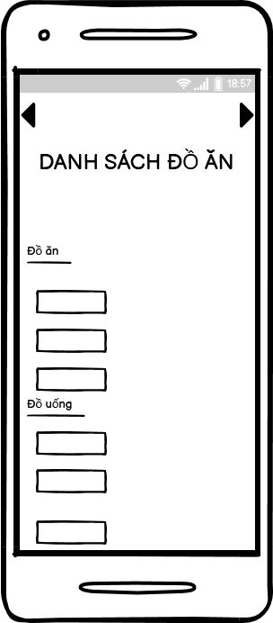
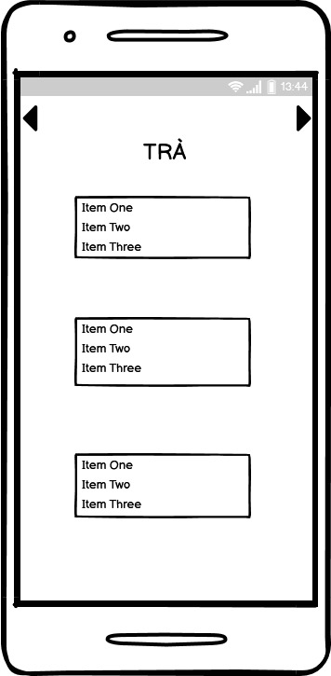
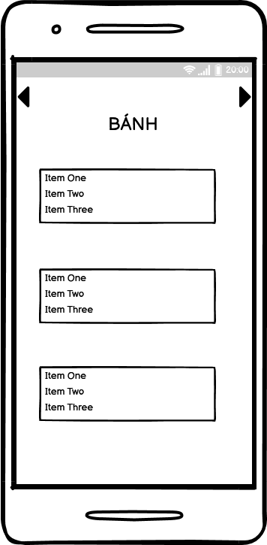
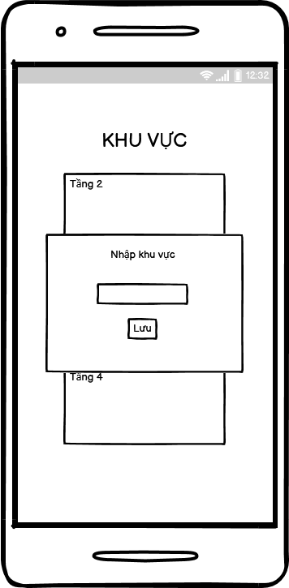
Phác thảo
Màn hình chào
Màn hình đăng nhập
Màn hình trang chủ
Màn hình thực đơn
Màn hình trà
Màn hình đồ ăn
Màn hình tầng

Slide 9
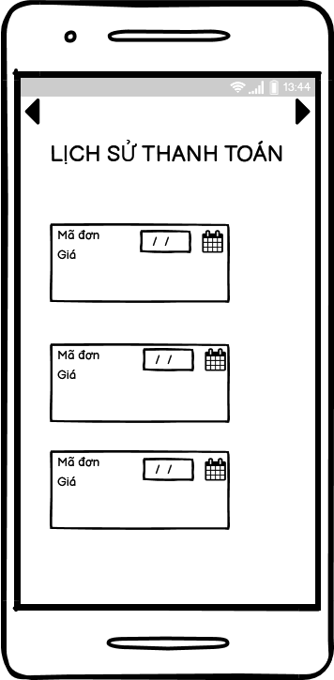
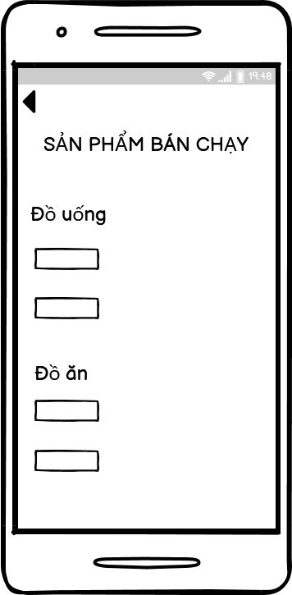
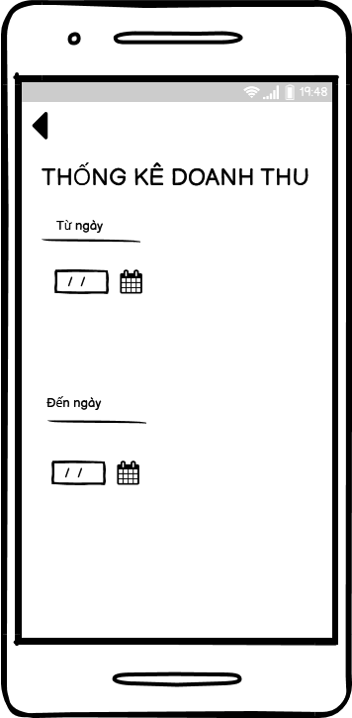
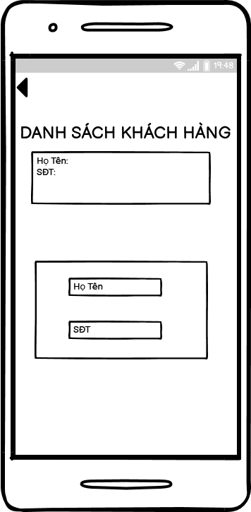
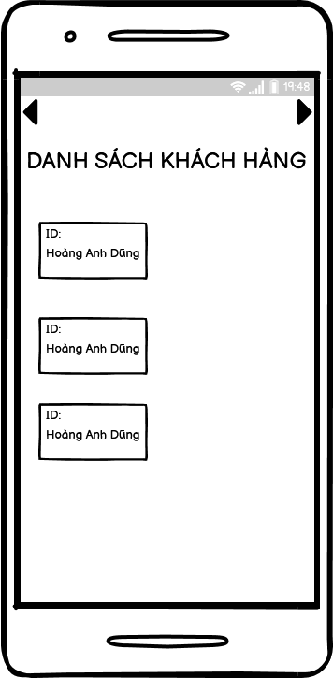
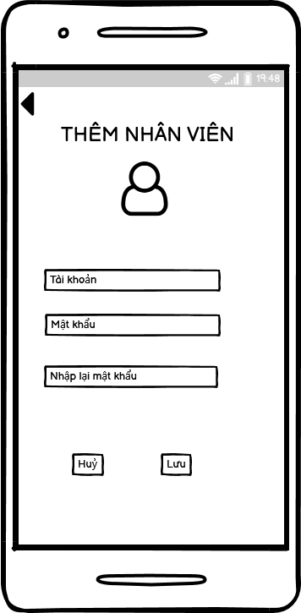
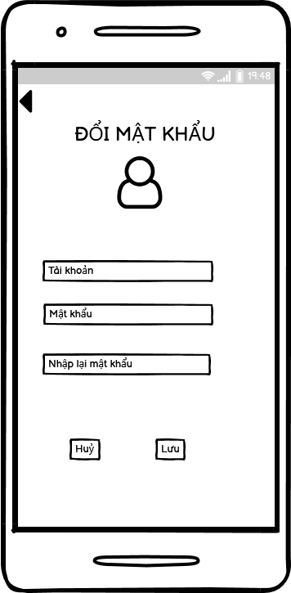
Phác thảo
Màn hình hóa đơn
Màn hình bàn
Màn hình sản phẩm bán chạy
Màn hình doanh thu
Màn hình khach hàng
Màn hình danh sách khach hàng
Màn hình thêm nhân viên
Màn hình đổi mật khẩu

Slide 10

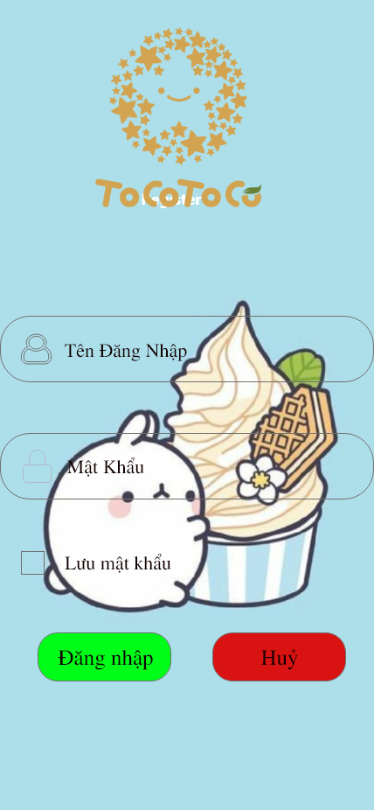
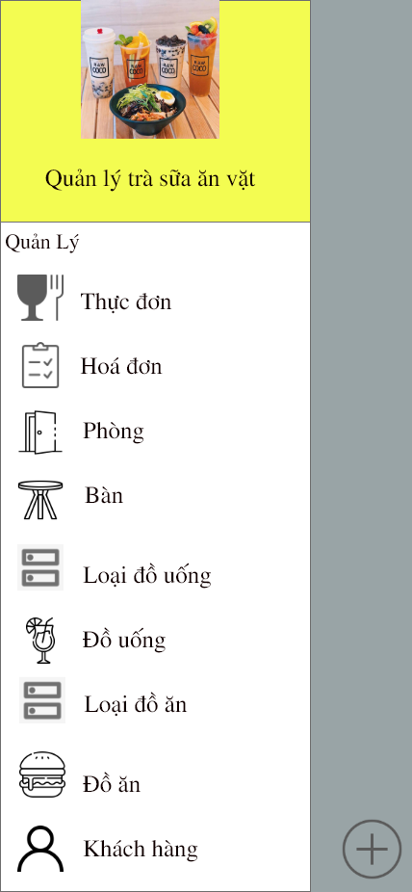
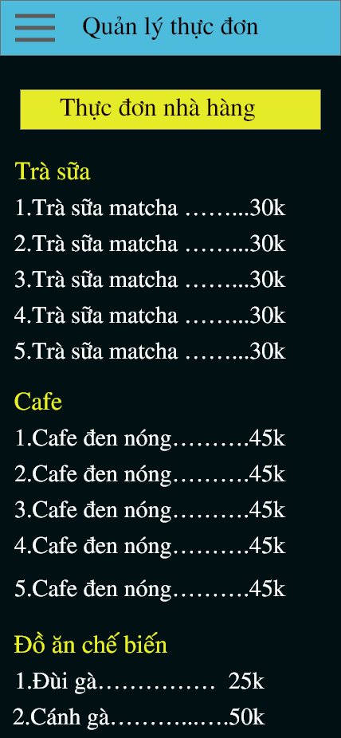
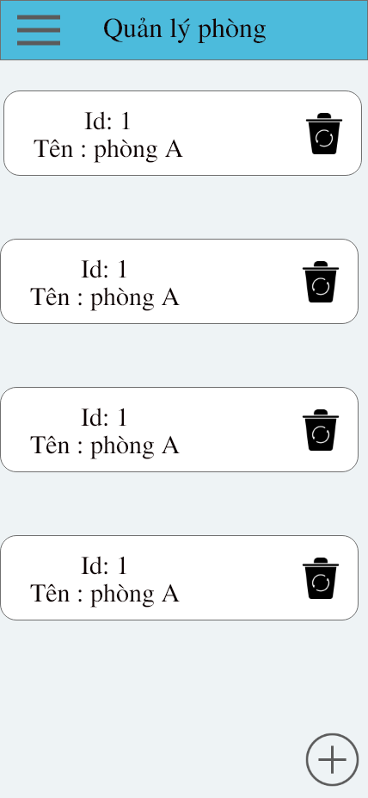
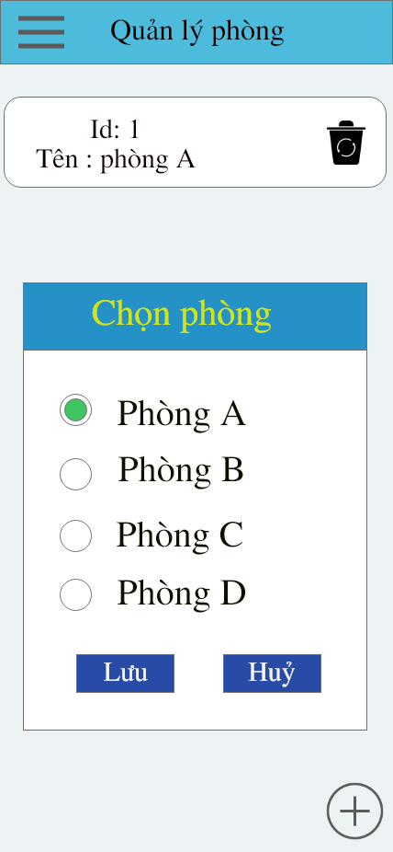
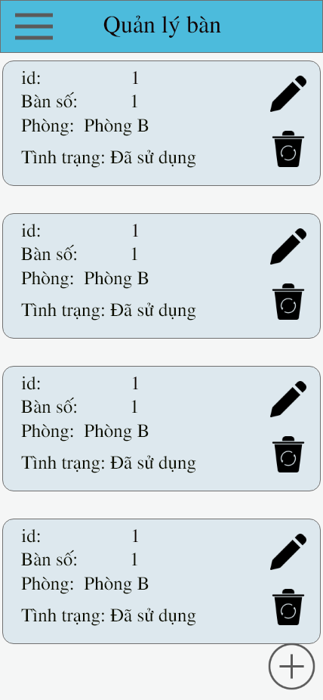
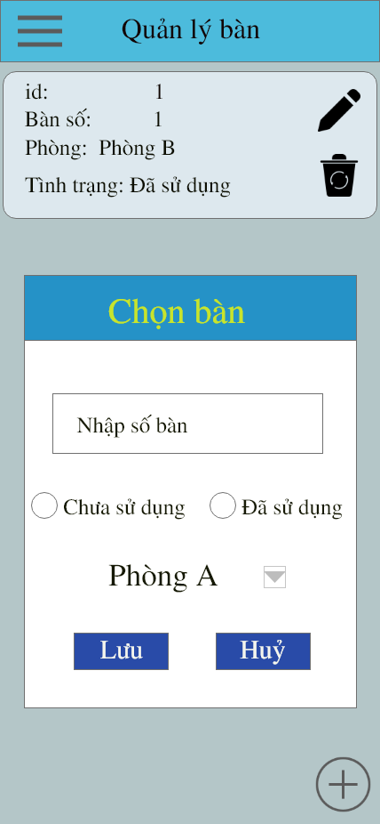
Thiết kế
Màn hình chào
Màn hình đăng nhập
Màn hình trang chủ
Màn hình thực đơn
Màn hình phòng
Màn hình thêm phòng
Màn hình bàn
Màn hình thêm bàn

Slide 11
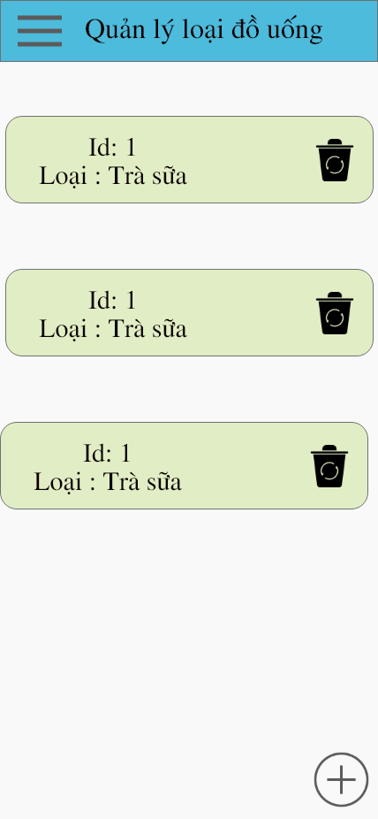
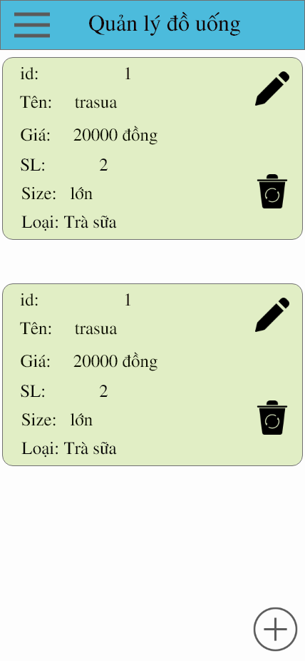
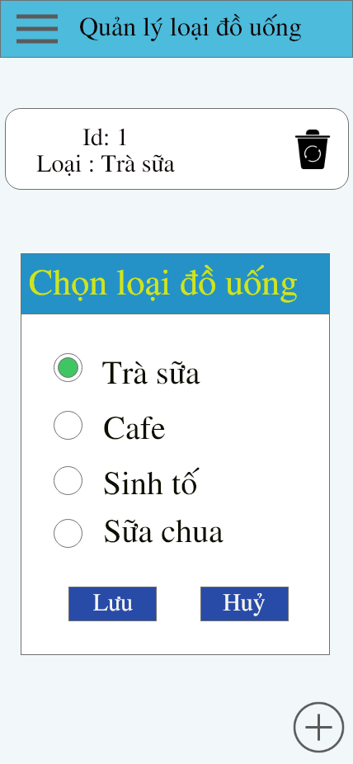
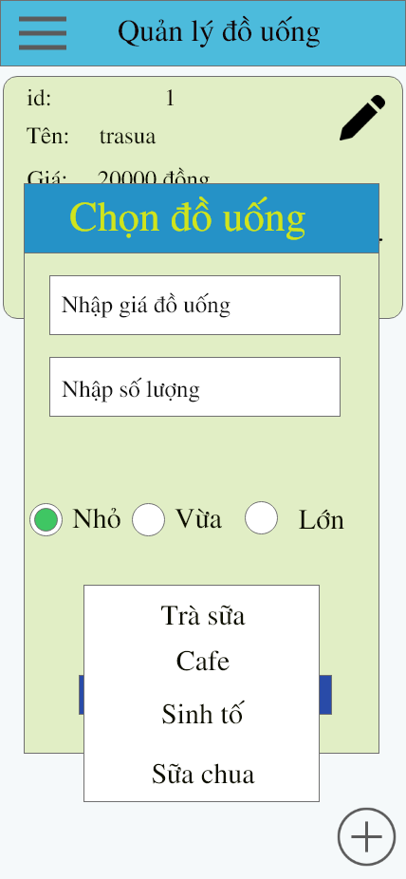
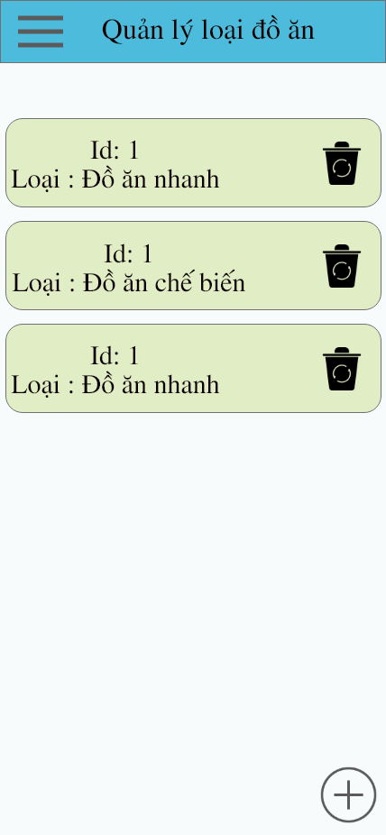
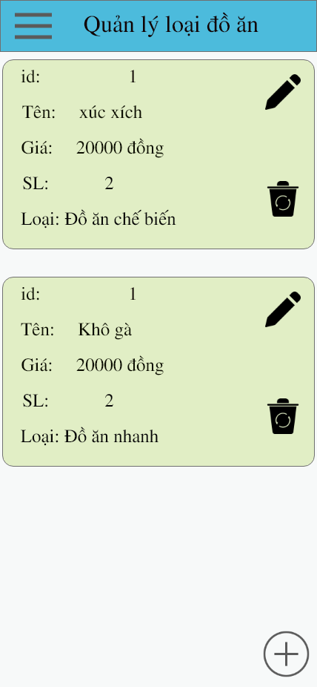
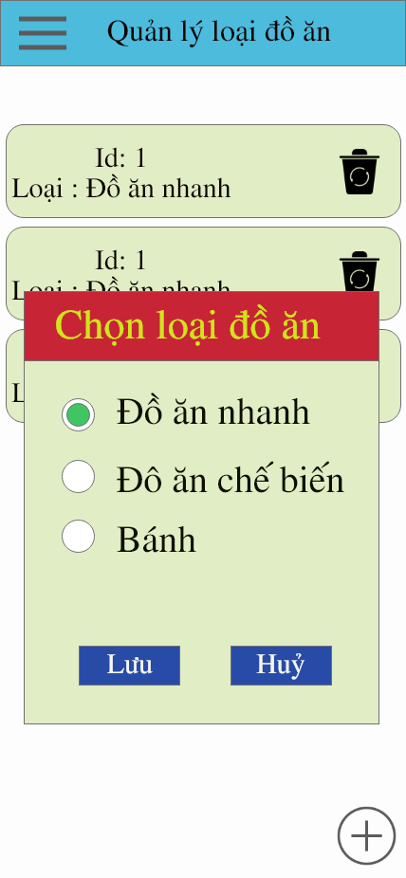
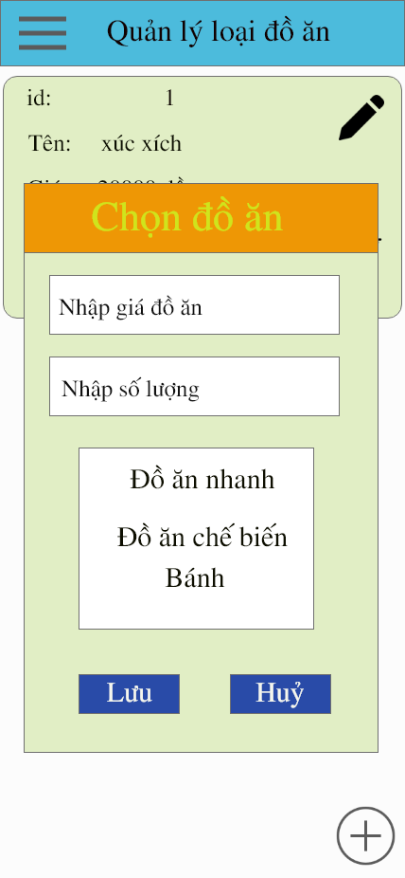
Thiết kế
Màn hình loại đồ uống
Màn hình đồ uống
Màn hình thêm loại đồ uống
Màn hình thêm đồ uống
Màn hình loại đồ ăn
Màn hình đồ ăn
Màn hình thêm loại đồ ăn
Màn hình thêm đồ ăn

Slide 12
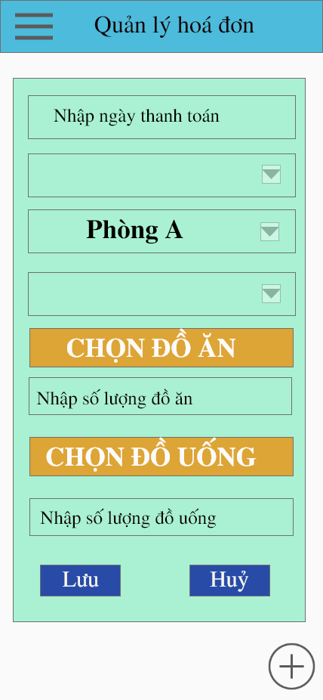
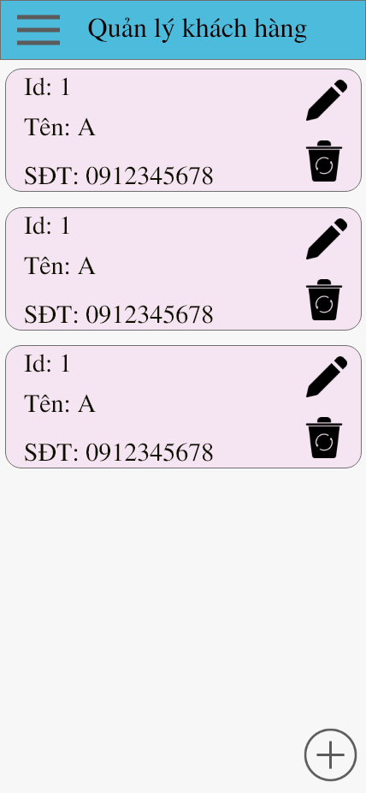
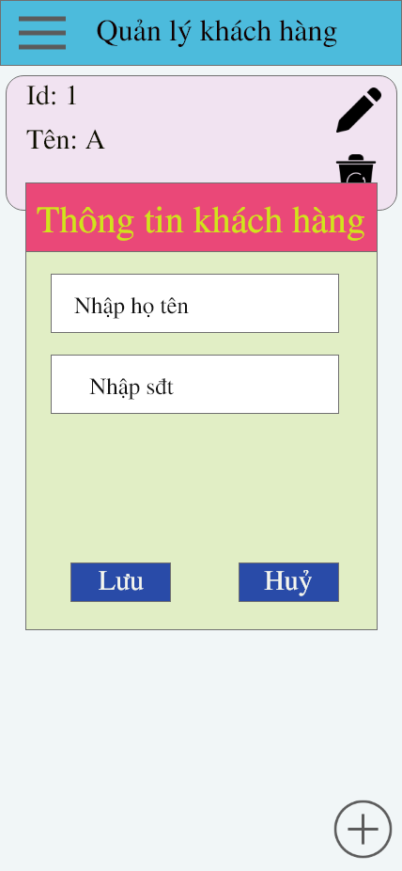
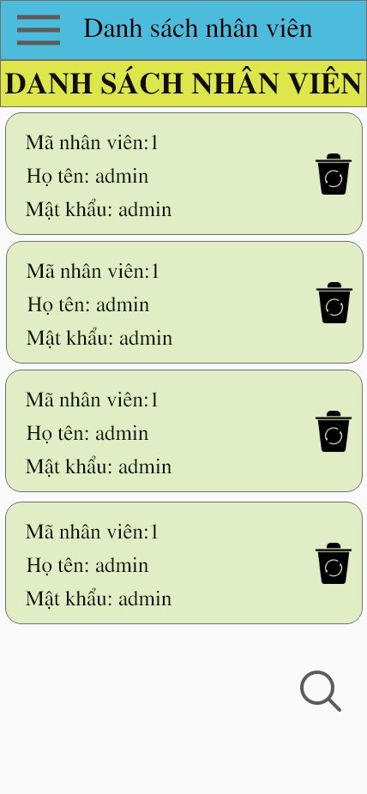
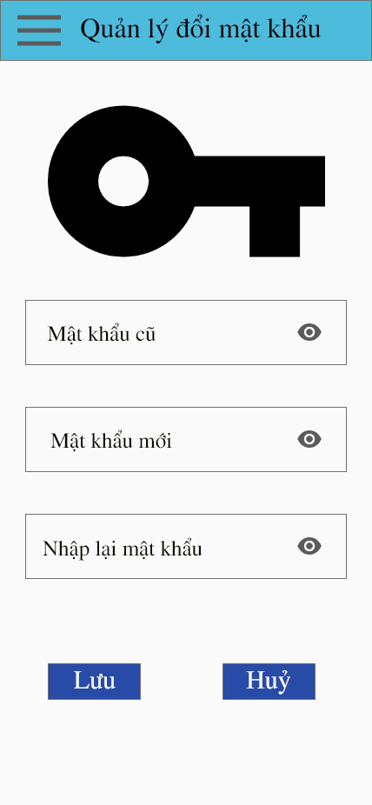
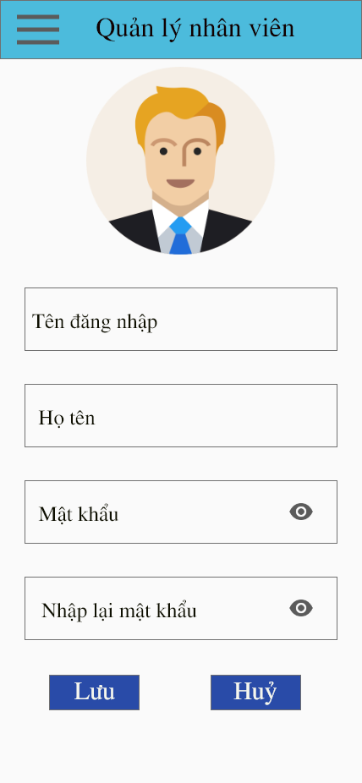
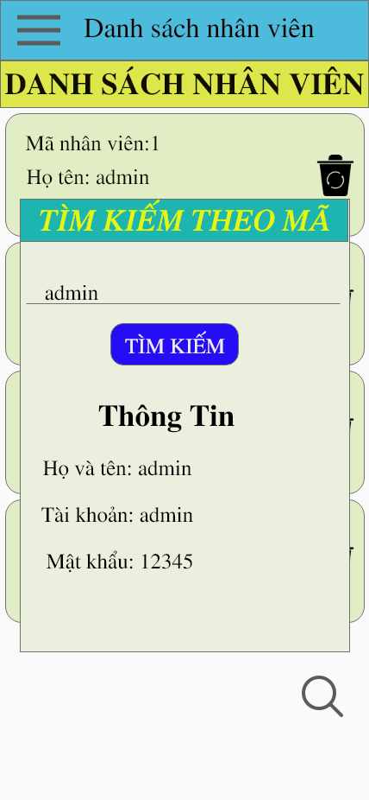
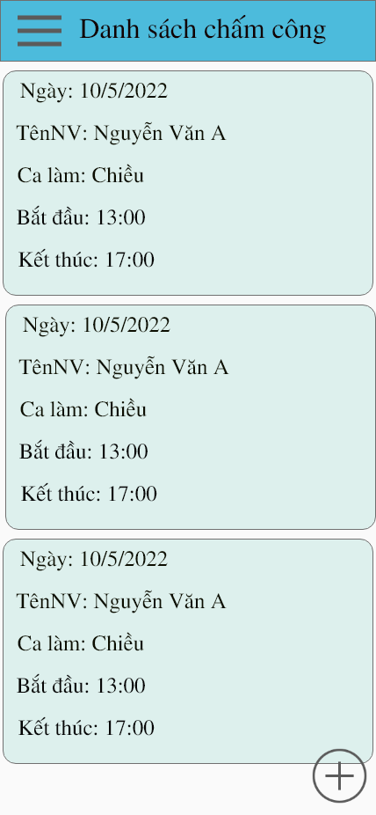
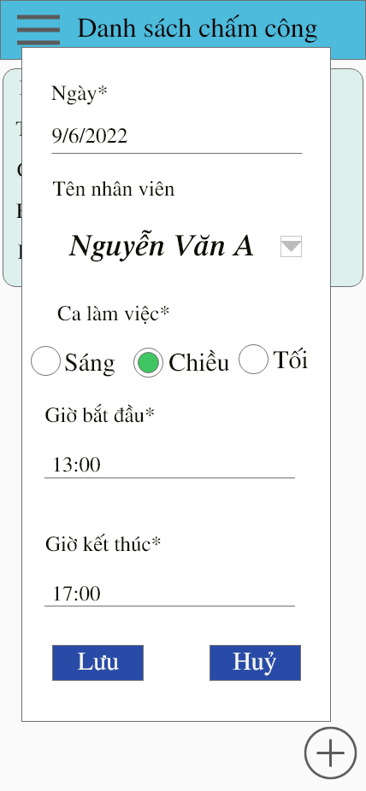
Thiết kế
Màn hình hóa đơn
Màn hình khach hàng
Màn hình thêm khach hàng
Màn hình danh sách nhân viên
Màn hình đổi mật khẩu
Màn hình thêm nhân viên
Màn hình tìm kiếm nhân viên
Màn hình chấm công
Màn hình thêm chấm công

Slide 13
04. Backlog và trello

Slide 14
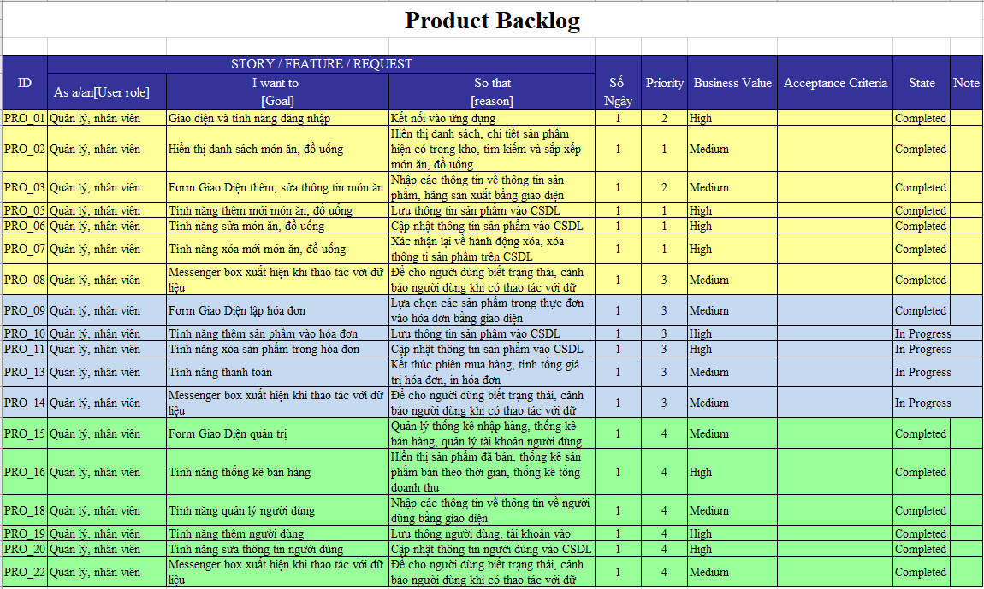
Backlog

Slide 15
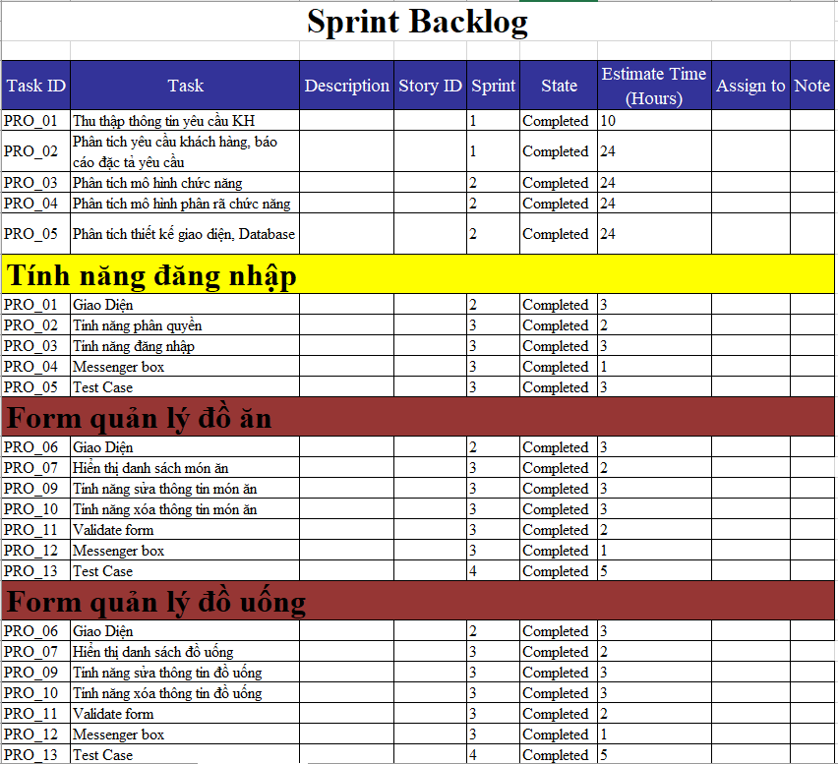
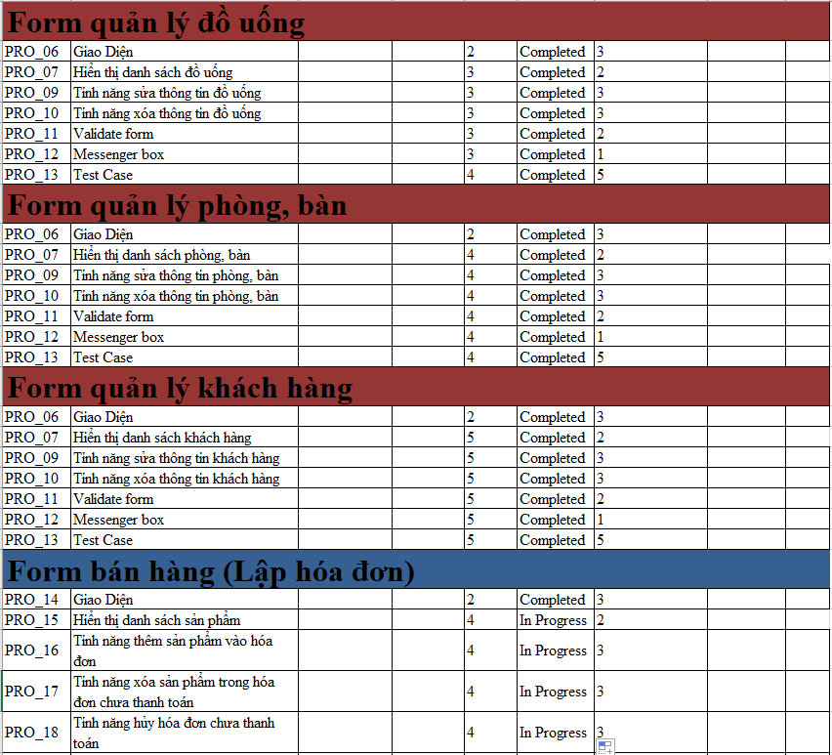
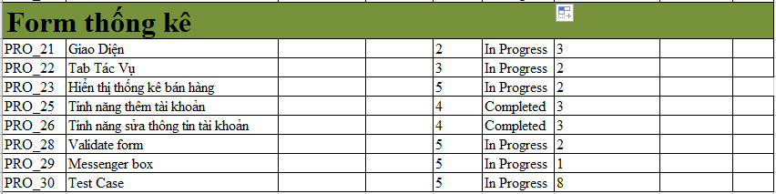
Backlog

Slide 16

Backlog

Slide 17

Trello

Slide 18
05. Code

Slide 19
Thanks !
Cảm ơn cô vào các bạn đã theo dõi

